Slide 1
Reporte

Slide 2
Informe laboral

Slide 3
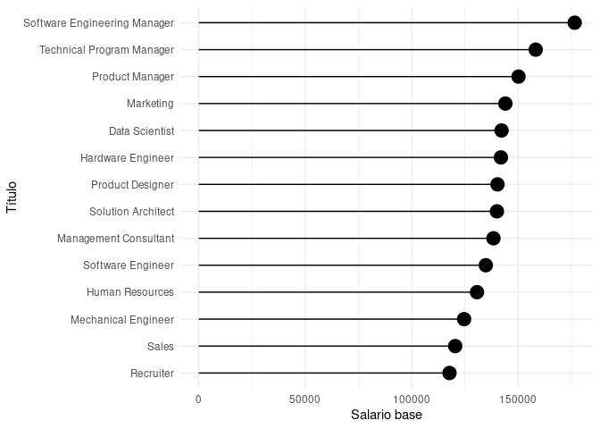
Salario por título

Slide 4
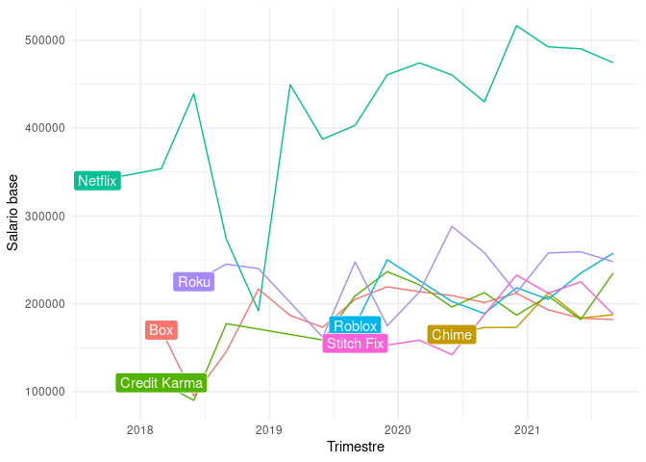
Top empresas en el tiempo

Slide 5
sección inventada

Slide 6
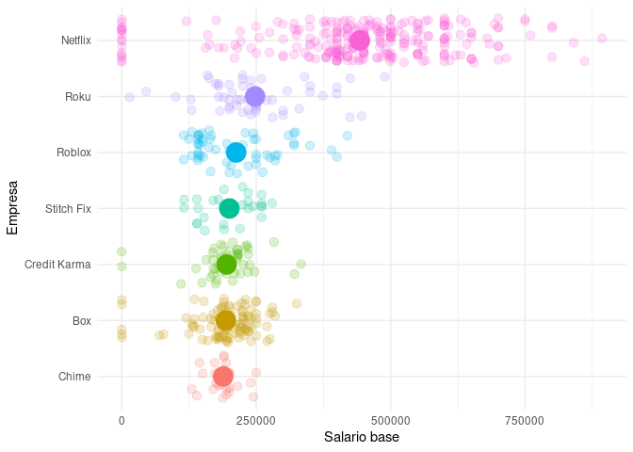
Top empresas comparativo

Slide 7
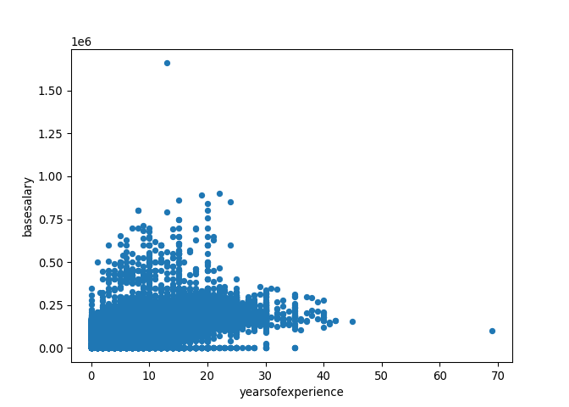
Salario base vs años de experiencia

Slide 8
Fórmula para la media muestral
$$\overline{x}=\frac{1}{n}\sum_{i=1}^{n}{x_{i}}$$

